Slide 1


Análisis Descriptivo : Rendimiento, Zonas Geográficas, Franjas Horarias, Numero de Pasadas, etc. Datos : 31/08/2013 al 02/05/2021 Emisiones : 780 emisiones

Slide 2

¿ Con que frecuencia de estas 780 emisiones se han distribuidos según tipo de Zona Geográfica?
El 44% de las emisiones corresponden a la Zona Sur, doblando el número de emisiones a las del Norte y Centro.

Slide 3
¿ Y en términos de rendimiento como se condicen las Zonas ?
La Zona Sur obtiene un rendimiento levemente superior a las zonas Norte y Centro
* Calculo de share según medianas para descartar las emisiones outliers

Slide 4
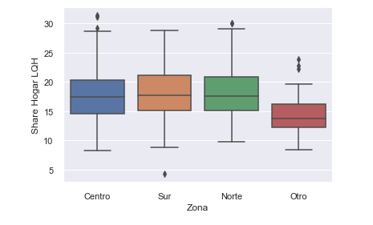
¿ Y en términos de rendimiento como se condicen las Zonas* ?
Los rendimientos de la zona Sur tiende a distribuirse con mayor frecuencia sobre su mediana que las zonas Sur y Norte
* Calculo de share según medianas para descartar las emisiones outliers

Slide 5
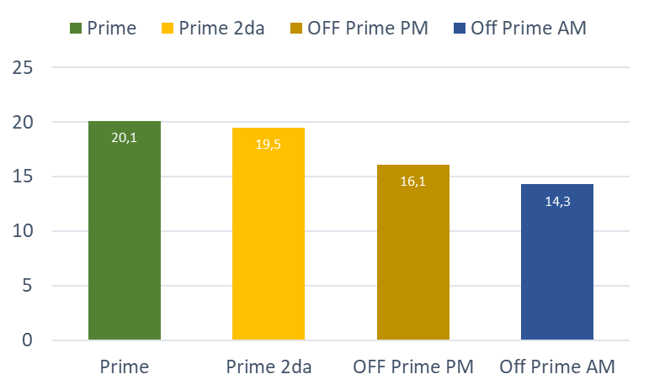
¿ Hay diferencias de Rendimientos entre las emisiones OFF Prime y Prime?
Las emisiones del OFF Prime PM doblan el número de emisiones que las del Prime
En términos de rendimiento hay un mejor rendimiento en las emisiones del Prime que en el OFF

Slide 6
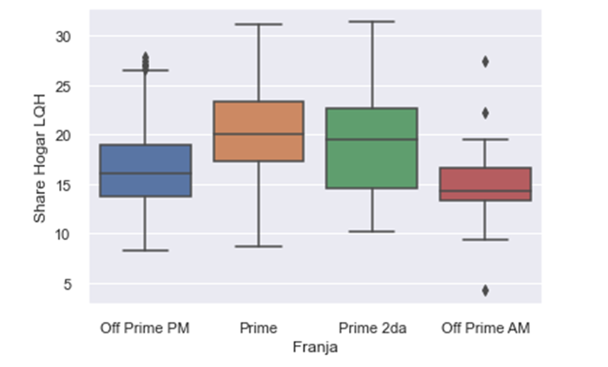
¿ Hay diferencias de Rendimientos entre las emisiones OFF Prime y Prime?
El rendimiento de la Franja Prime* el 50% de las emisiones se sitúa en un rango mas alto que el 50% de las emisiones de la 2da Franja
* Calculo de share según medianas para descartar las emisiones outliers

Slide 7
¿Como afecta las distintas pasadas de los capítulos?
El 75% de los capítulos han tenido entre 3 y 5 pasadas.
El 40% de las emisiones que se repiten tienen una variación positiva de rendimiento.

Slide 8
¿Cual es el tiempo óptimo para volver a dar una nueva pasada sin que se deteriore su rendimiento?
Caso | Tiempo Óptimo
General | 12 meses ( 65% PPb Var Positiva Share)
Origen Prime – Destino Prime | 9 meses ( 51% PPb Var positiva Share)
Origen Prime – Destino Off | 11 meses ( 45% PPb con menor Var Neg Share)
Origen Off – Destino Prime | 11 meses ( 81% PPb de Var Positiva Share)
Origen Off - Origen Off | 12 meses ( 67% PPb de Var positiva Share)

Slide 9

¿ Como han evolucionado los rendimientos en el tiempo las distintas emisiones según las Franjas ?
Veámoslo en la Aplicación WEB

